Slide 1
§5.Географическая карта. Легенда карты

Slide 2
К концу урока мы будем:
Называть:
определения терми­нов: географическая карта, ле­генда карты, изолинии, гори­зонтали;
показывать на карте географические полюса, градус­ную сетку, параллели, экватор, меридианы, начальный мериди­ан и географические объекты;
называть отличия географи­ческой карты от плана местно­сти;
характеризовать особенности изображения земной поверхно­сти (высот и глубин) на глобусе и карте;
изучать легенду карты;
измерять расстояния и опреде­ляют направления по линиям градусной сетки карты

Slide 3
Географическая карта
- оэт муеьшненоне и бообенщное зиобарежени нзмейо оспорхвенти на типсклоос с мопоьющ внуслыох нзаовк

Slide 4
- это уменьшенное и обобщенное изображение земной поверхности на плоскости с помощью условных знаков

Slide 5
Условные знаки
Цвет-водные объекты (океаны, моря, озера)
Стрелки-течения, направления ветров
Линии- реки, границы
Кружочки (пунсоны)-населенные пункты

Slide 6
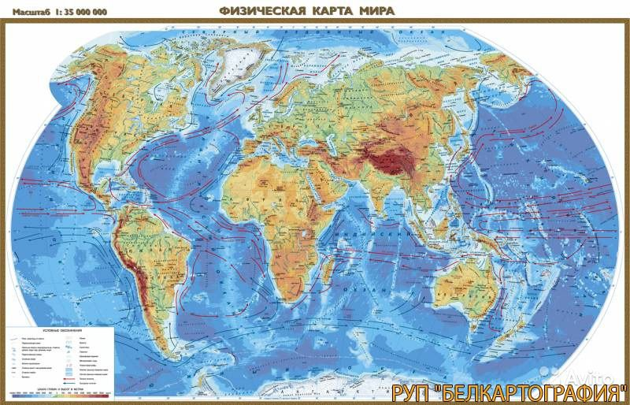

Slide 7
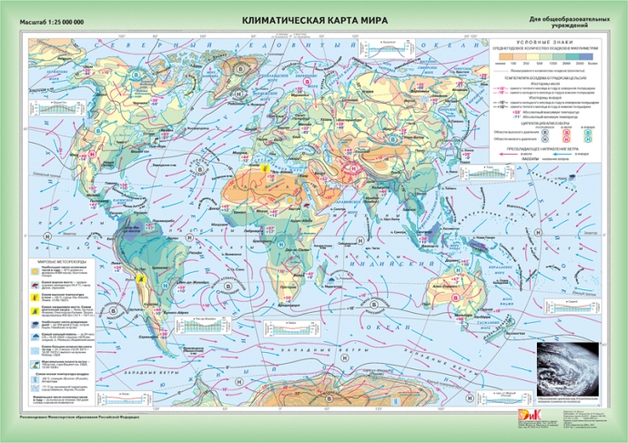

Slide 8
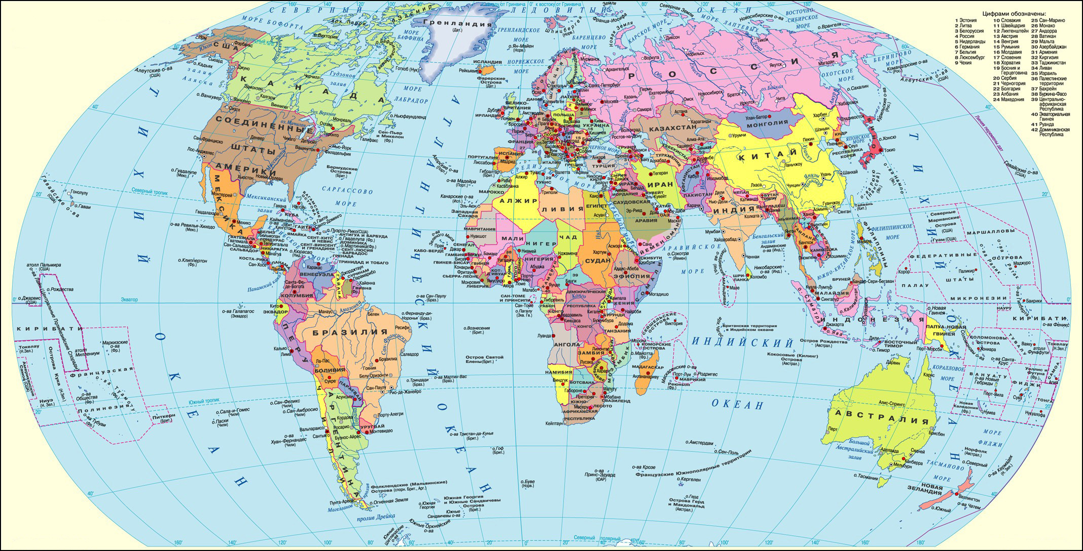

Slide 9
Совокупность на карте условных знаков с необходимым пояснениями называется легендой карты

Slide 10
Сравниваем!
Элементы сравнения | Географическая карта | Топографический план
Территория
Наличие масштаба
Способы изображения рельефа
Населённые пункты
Названия объектов

Slide 11
Проверяем!
Элементы сравнения | Географическая карта | Топографический план
Территория | Большая | Небольшие участки
Наличие масштаба | + | +
Способы изображения рельефа | Горизонтали, цвет | Горизонтали
Населённые пункты | Кружок (пунсон) | Отдельные дома, кварталы
Названия объектов | Города | Деревни

Slide 12
Работа в группах

Slide 13
Практикум
Контурная карта страница 4-5

Slide 14
К концу урока мы будем:
Называть:
определения терми­нов: географическая карта, ле­генда карты, изолинии, гори­зонтали;
показывать на карте географические полюса, градус­ную сетку, параллели, экватор, меридианы, начальный мериди­ан и географические объекты;
называть отличия географи­ческой карты от плана местно­сти;
характеризовать особенности изображения земной поверхно­сти (высот и глубин) на глобусе и карте;
изучать легенду карты;
измерять расстояния и опреде­ляют направления по линиям градусной сетки карты

Slide 15
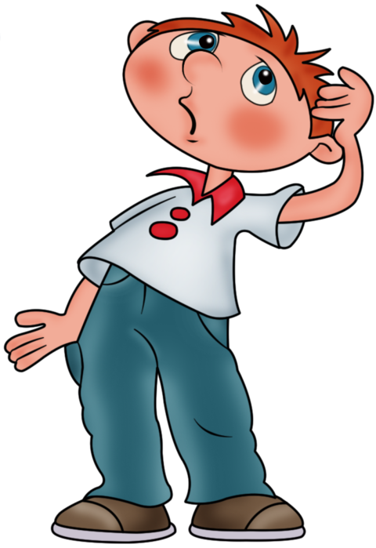
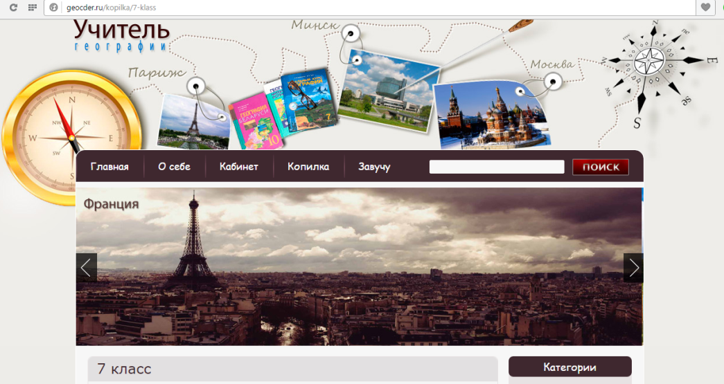
Я на уроке узнал…
Домашнее задание
§9, п.1 стр.48-49, сайт

